Slide 1
1.3 功率二极管
功率二极管是电力电子电路最基本的组成单元，
具有单向导电性，可用于整流、箝位、续流。
一、根据器件的基本结构分类
（1）PN结功率二极管
（2）肖特基（Schottky）功率二极管

Slide 2
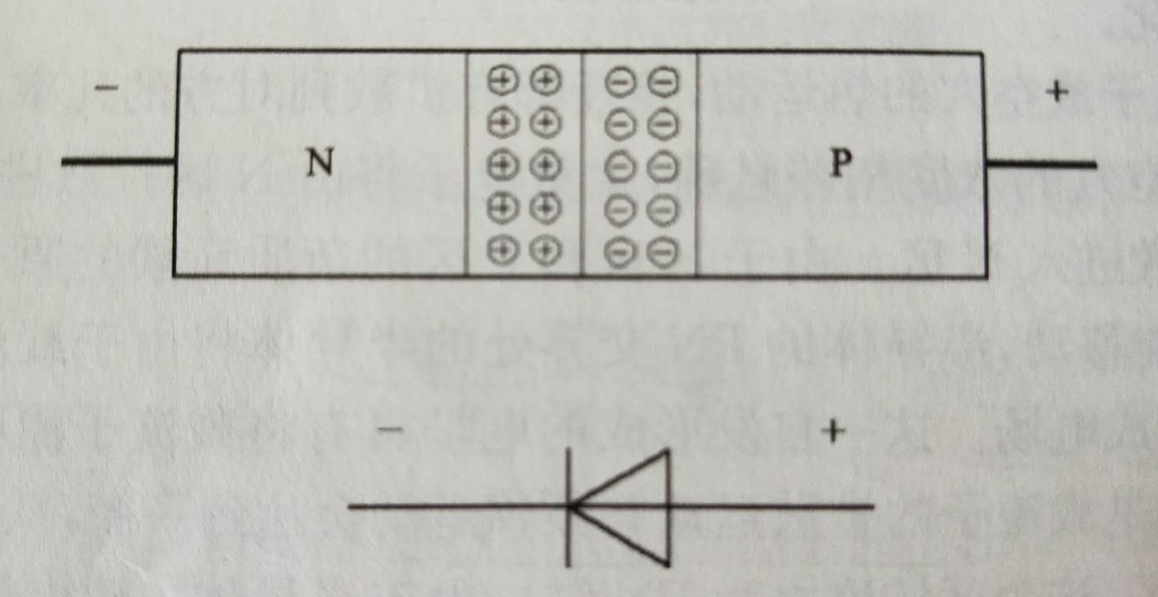
1）PN结功率二极管
1. 结构
具有P－N或P－i－N结构，通过扩散工艺制作。
利用PN结势垒制成的二极管

Slide 3
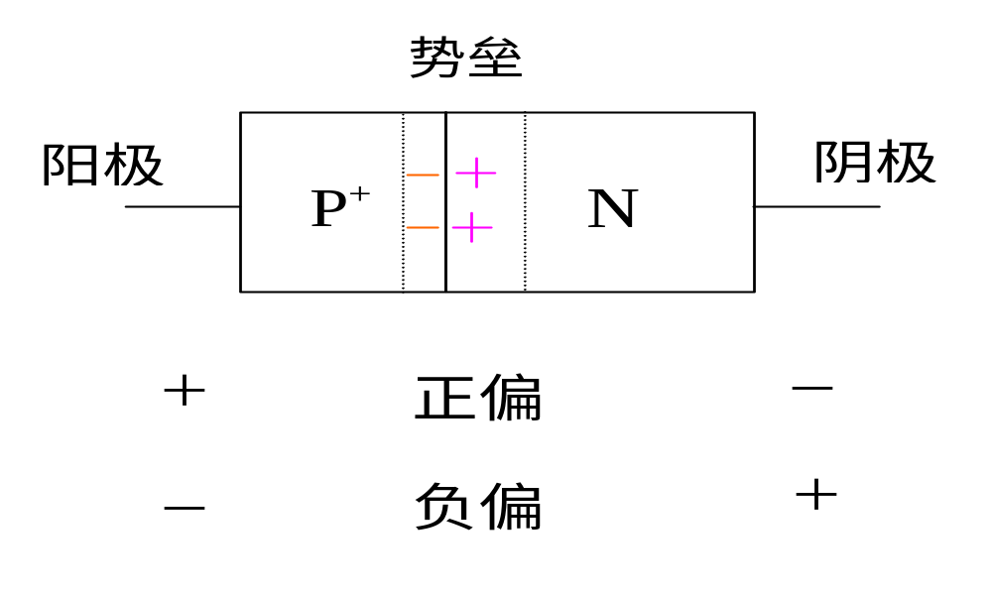
1）PN结功率二极管
工作原理
多子→扩散运动 少子→漂移运动

Slide 4
1）PN结功率二极管
工作原理
单向导电性功能，即整流效应。
正偏时：外加电场与内建电场方向相反，削弱对扩散电流的遏制作用，大量扩散电流源源不断通过PN结，正向电流很大。
反偏时：外加电场与内建电场方向相同，漂移运动加强，反向电流很小。

Slide 5
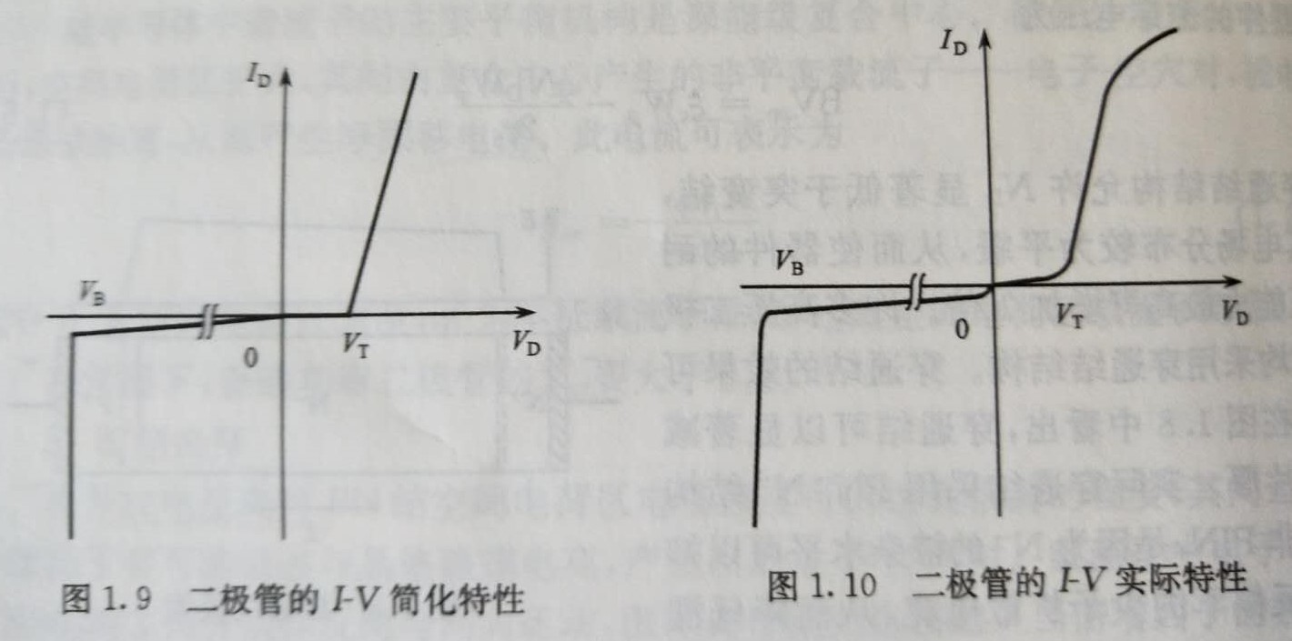
1）PN结功率二极管
2. 静态特性
具有单向导电性
正偏时：降低势垒，二极管导通，通态压降1伏左右。
反偏时：在达到击穿电压前，仅有很小的反向漏电流流过。
在达到击穿电压后，反向电流急剧增加。

Slide 6
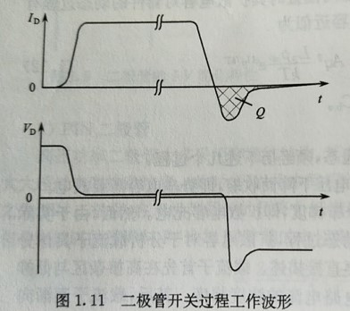
1）PN结功率二极管
3. 动态特性之开通过程
PN结的空间电荷区随外电压下降而收缩，既势垒电容放电。迅速完成。
在电中性区建立足够载流子分布梯度，既扩散电容充电。有一定延迟时间。
开通过程先是电压快速下降，然后逐渐下降到一定稳定值。

Slide 7
1）PN结功率二极管
3. 动态特性之关断过程
外电路作用下，二极管电流反向流动。
关断过程如下：
反向电流在PN结界附近建立浓度梯度。二极管依然正偏。
边界附近将建立势垒区。
势垒区扩展到足以抵抗外电压的宽度，反压建立与反相电流逐渐衰减，器件呈高阻状态。
反向恢复电流

Slide 8
1）PN结功率二极管
应用特点
损耗：通态损耗与电压降相关；阻断损耗占比小可忽略。
电压与电流耐量：常用功率二极管电压耐量从数十 伏至数千伏，电流容量从数安培至数千安培。
开关速度：数微秒、微妙、百纳秒。
串联与并联：串联的问题是均压，主要考虑断态； 并联的问题是工作电流的不均匀分配。

Slide 9
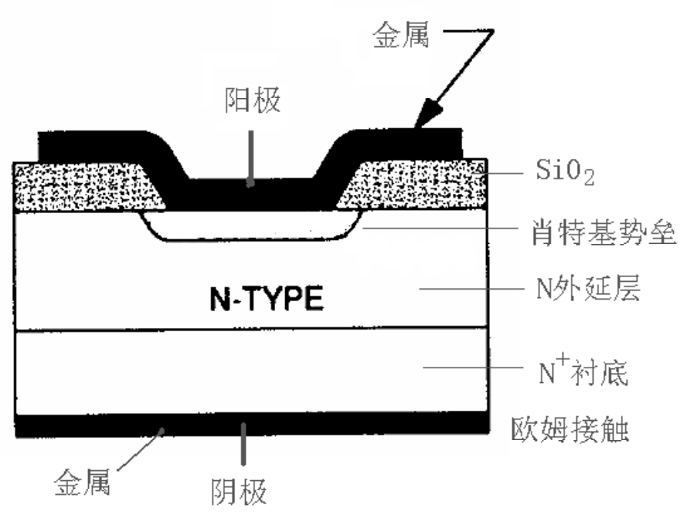
2）肖特基功率二极管
1. 结构
利用金属与半导体之间的势垒制成的二极管
2. 特性
低导通电压(0.3V)，短开关时间
反向漏电流大，阻断电压低
3. 应用
适合于高频低压应用
肖特基功率二极管结构图

Slide 10
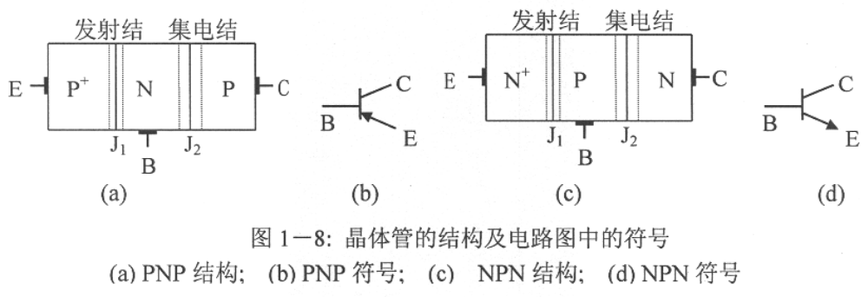
1.4 电力晶体管
电力晶体管，也称双极型功率晶体管
GTR：Giant Transistor
由三层半导体（组成两个PN结）构成
一般为NPN结构，PNP结构耐压低

Slide 11
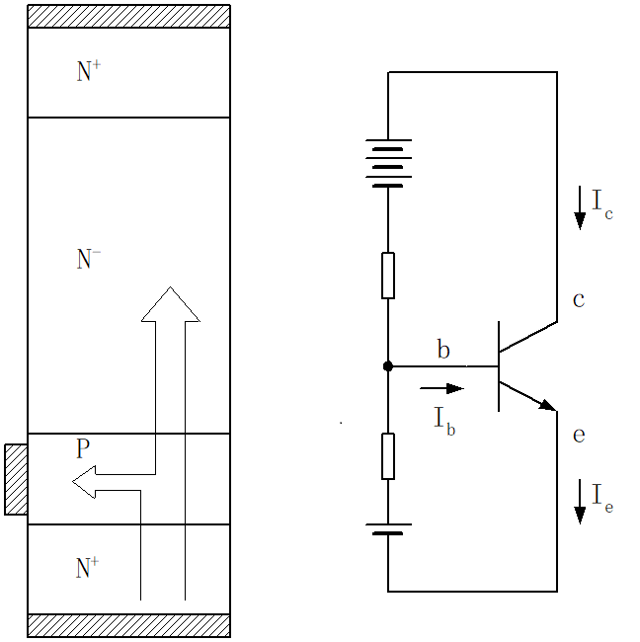
1.4 电力晶体管
GTR工作原理

Slide 12
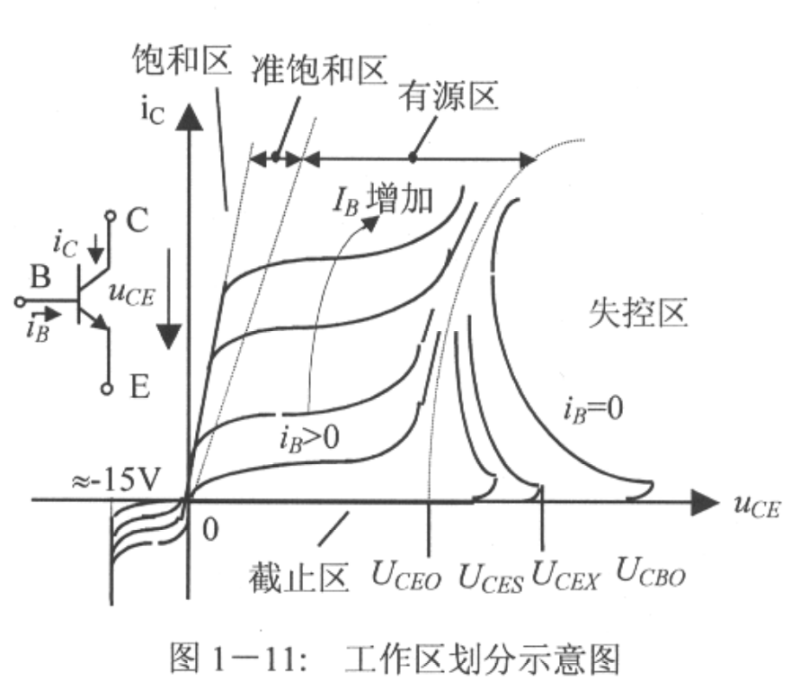
1.4 电力晶体管
GTR静态特性
一般采用共发射极接法
作电力开关用时，两种稳定工作状态：断态、通态
稳定工作区：截止区、有源区、饱和区

Slide 13
1.4 电力晶体管
截止区
又称阻断区
i_{B}＝0
开关处于断态
GTR承受高电压
而仅有极小的漏电流存在
集电结反偏U_{BC}<0，发射结反偏U_{BE}<0 ；
或集电结反偏U_{BC}<0 ，发射结偏压为零U_{BE}=0。

Slide 14
1.4 电力晶体管
有源区
又称放大区或线性区
i_{C}与i_{B}之间呈线性关系，
特性曲线近似平直。
U_{BC}<0， U_{BE}>0
对于工作于开关状态的GTR来说，应当尽量避免工作于有源区，否则功耗很大，要快速通过有源区，实现截止与饱和之间的状态转换。

Slide 15
1.4 电力晶体管
饱和区
开关处于通态
i_{B}变化时，i_{C}不再随之变化
导通电压和电流增益均很小
U_{BC}>0， U_{BE}>0

Slide 16
1.4 电力晶体管
准饱和区
指有源区与饱和区之间的一段区域，即特性曲线明显弯曲的部分
随i_{B}增加，开始出现基区宽度调制效应，电流增益开始下降
i_{C}与i_{B}之间不再呈线性关系
U_{BC}<0， U_{BE}>0

Slide 17
1.4 电力晶体管
失控区
当U_{CE}超过一定值时，i_{C}会急剧上升，出现非线性，晶体管进入失控区，U_{CE}再进一步增加，会导致雪崩击穿。
U_{CEO}、U_{CES}、U_{CEX}、U_{CBO}为不同的基极、射极连接条件下的击穿电压。

Slide 18
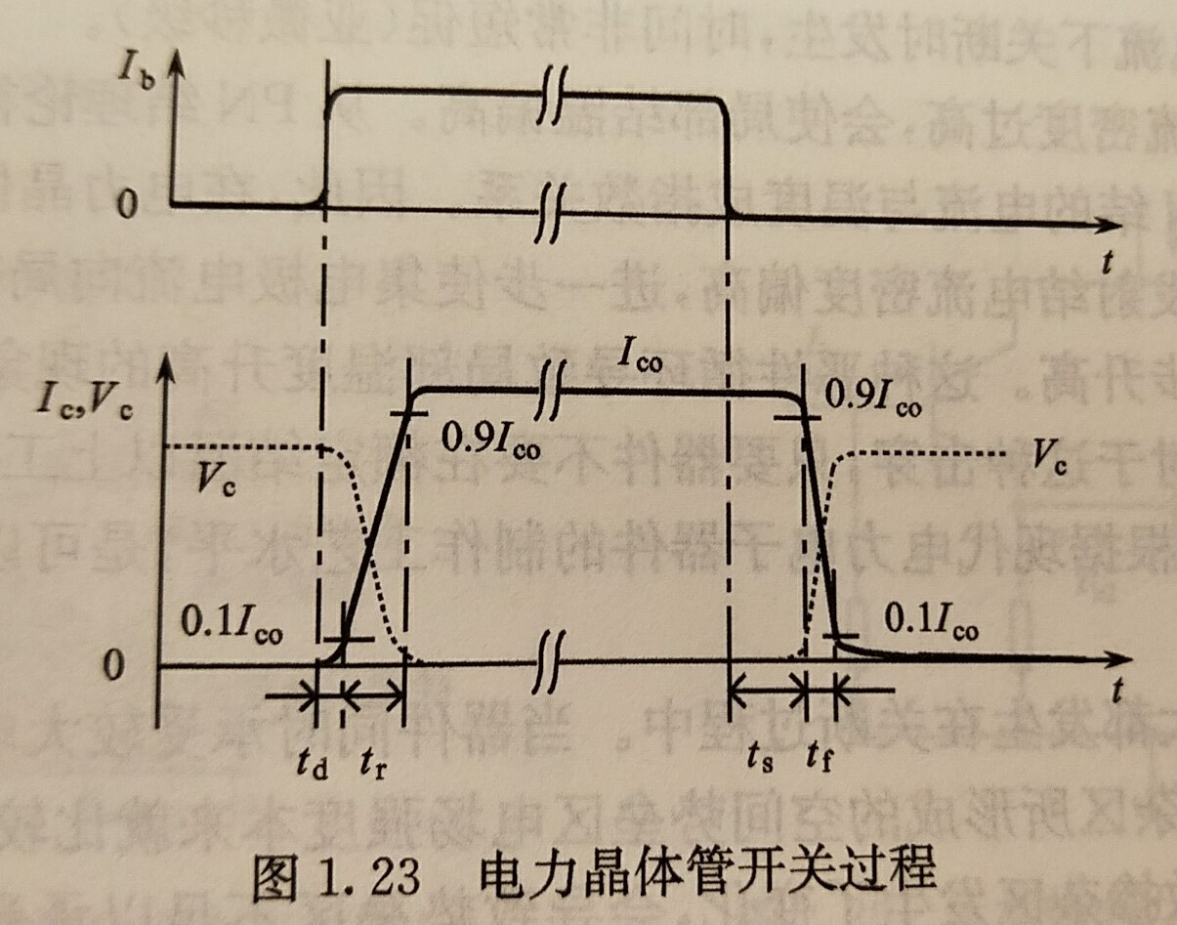
1.4 电力晶体管
GTR动态特性-开通
基极加正向电流时，需要对发射结垒势电容充电→开通延迟td
载流子逐渐在基区建立指向集电结的浓度梯度，集电流上升→开通电流上升时间tr
总开通时间 ton=td+tr

Slide 19
1.4 电力晶体管
GTR动态特性-关断
关断信号加上，基区和集电区的部分退饱和→关断延迟ts
抽取基区载流子，集电结反偏，集电流下降至较小值→关断下降时间tf
基区载流子逐渐消耗，发射极反偏，集电极电流衰减至静态漏电流→关断尾部时间ttl
总关断时间 toff= ts + tf + ttl

Slide 20
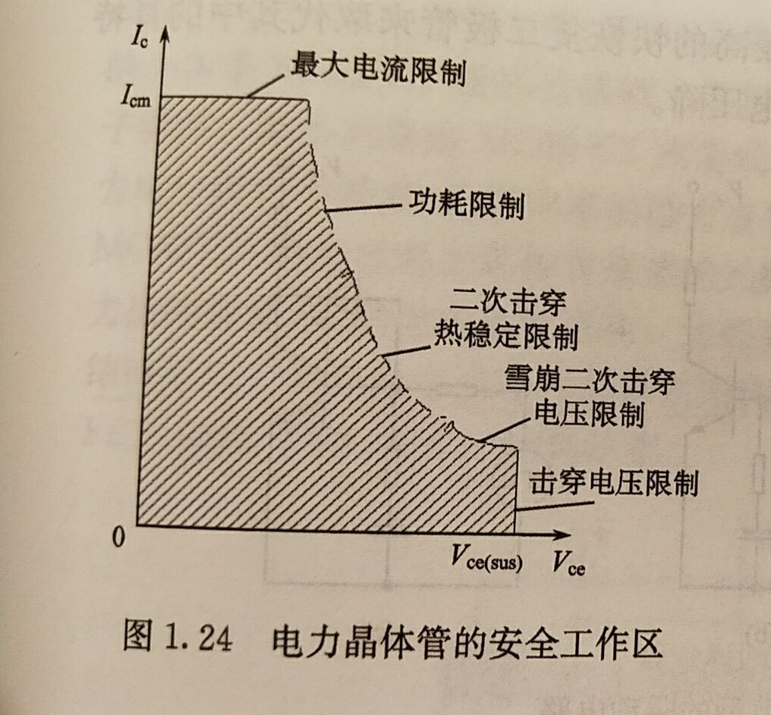
1.4 电力晶体管
GTR安全工作区

Slide 21
1.4 电力晶体管
GTR特点
电流驱动型
所需驱动功率大
通态饱和电压低（由于电导调制作用）

